Slide 1
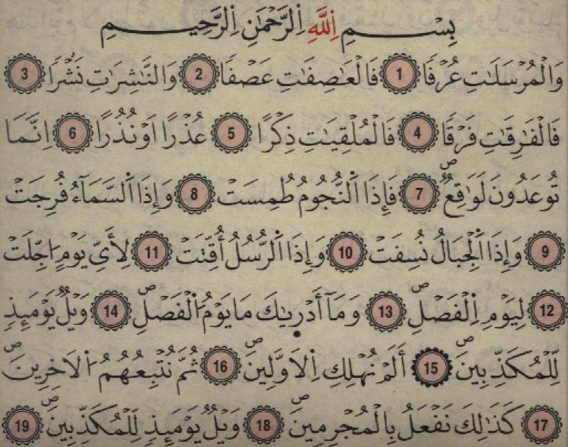
سورة المرسلات 77 – 50 آية

Slide 2
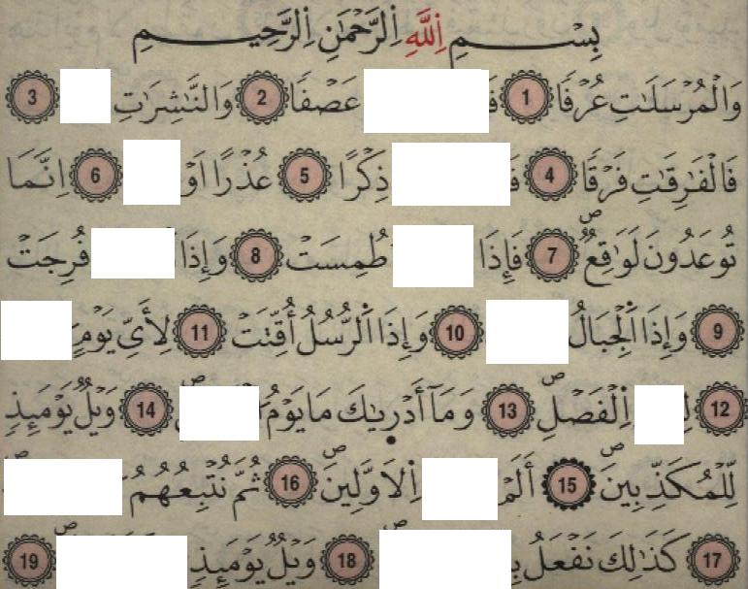
سورة المرسلات 77 – 50 آية

Slide 3
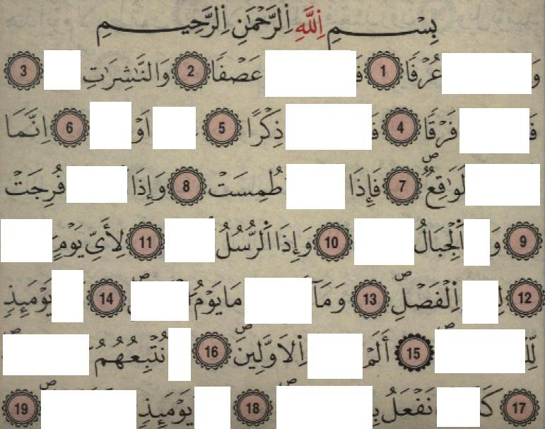
سورة المرسلات 77 – 50 آية

Slide 4
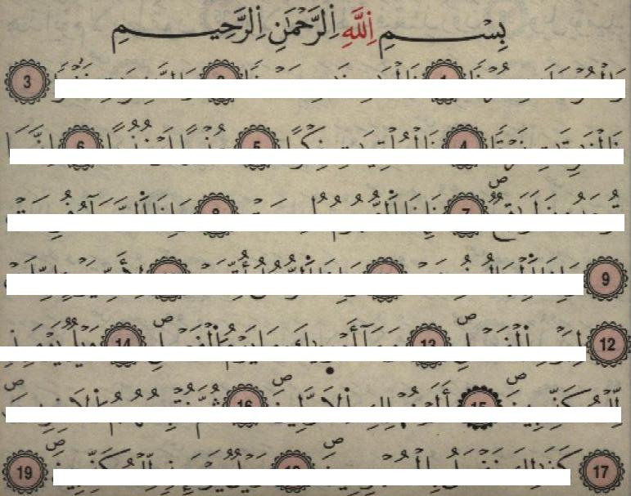
سورة المرسلات 77 – 50 آية

Slide 5
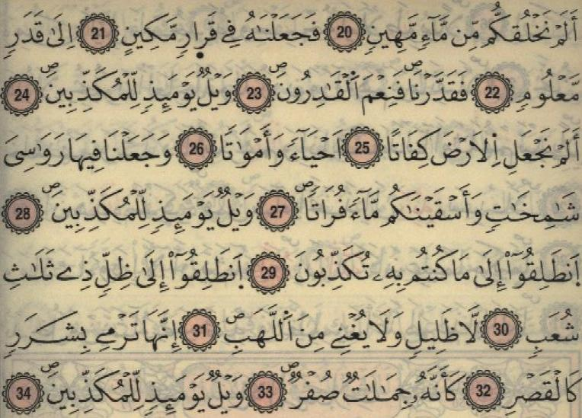
سورة المرسلات 77 – 50 آية

Slide 6
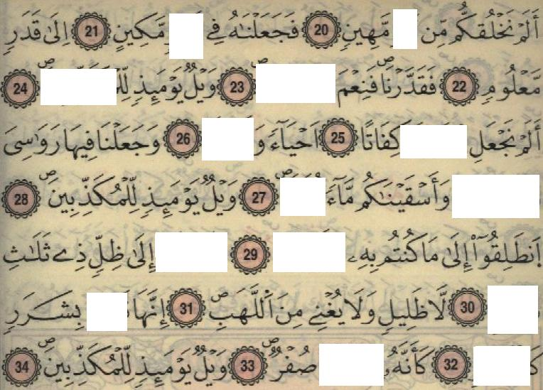
سورة المرسلات 77 – 50 آية

Slide 7
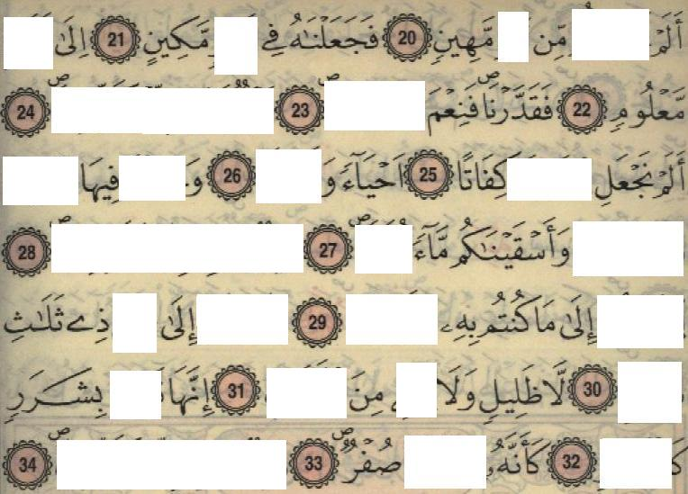
سورة المرسلات 77 – 50 آية

Slide 8
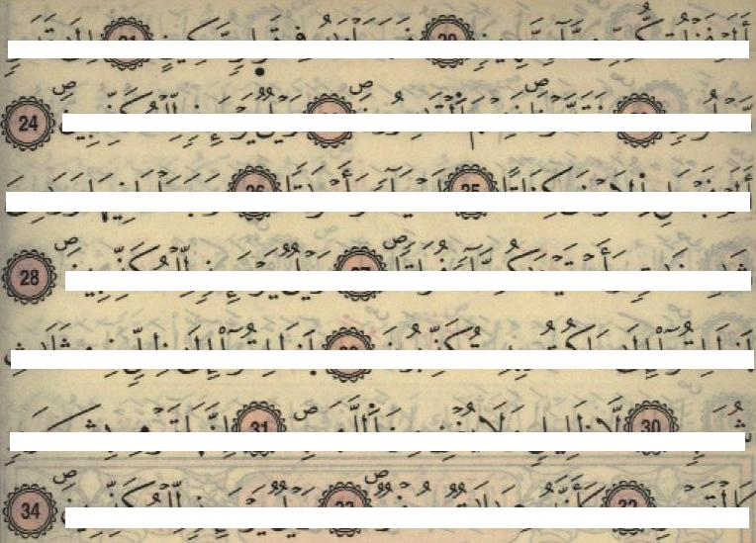
سورة المرسلات 77 – 50 آية

Slide 9
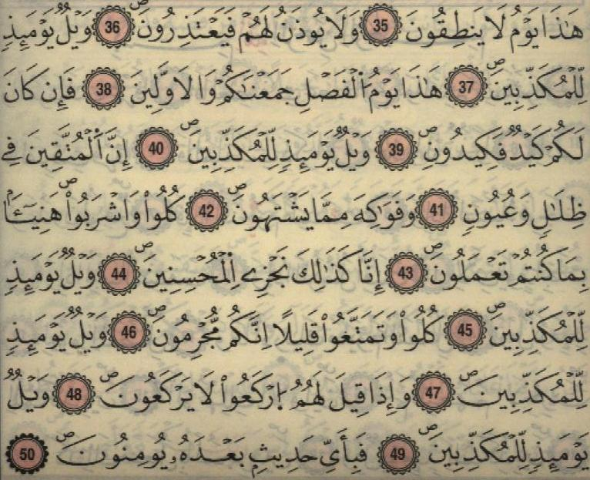
سورة المرسلات 77 – 50 آية

Slide 10
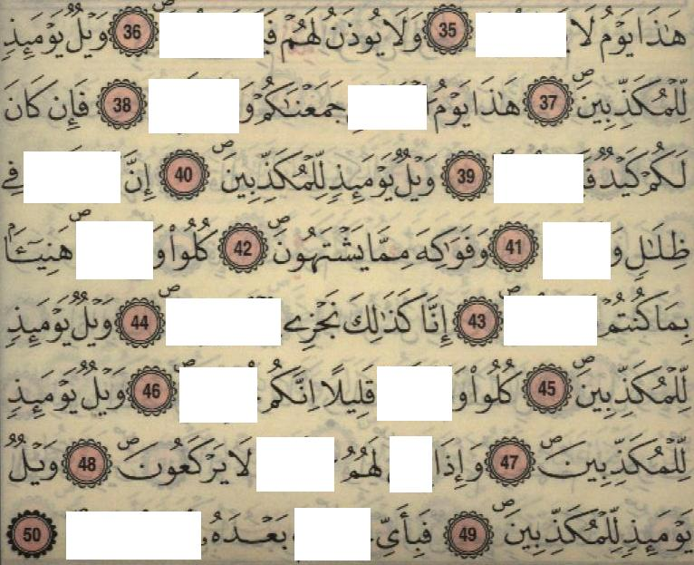
سورة المرسلات 77 – 50 آية

Slide 11
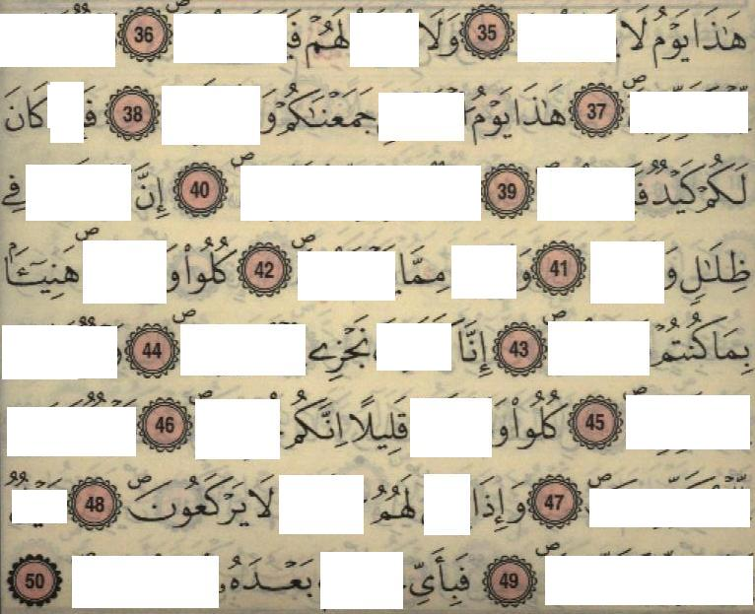
سورة المرسلات 77 – 50 آية

Slide 12
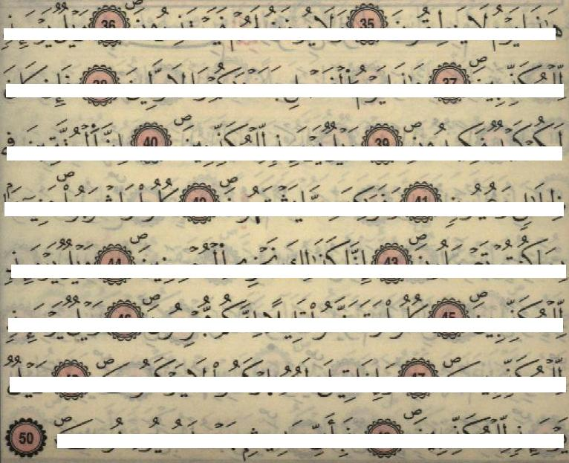
سورة المرسلات 77 – 50 آية

